Slide 1
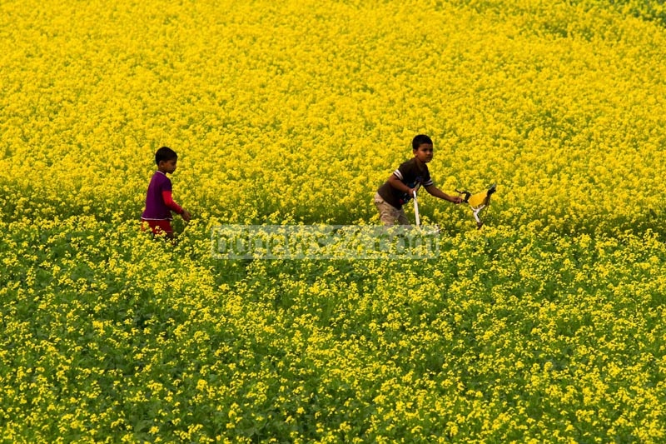
স্বাগতম

Slide 2
শিক্ষক পরিচিতি
রেহানা পারভীন।
সহকারী শিক্ষক।
জামতলা দাখিল মাদ্রাসা।
গোয়ালন্দ,রাজবাড়ী।

Slide 3
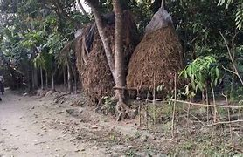
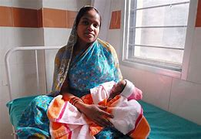
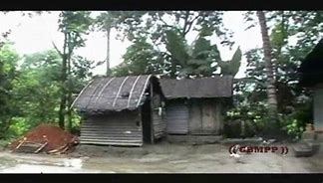

Slide 4
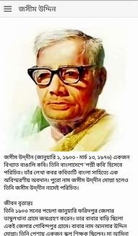
আজকের পাঠের বিষয়
পল্লি জননী
(১ম অংশ)

Slide 5
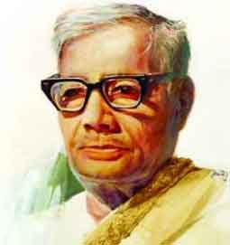
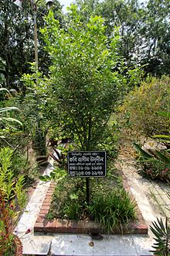
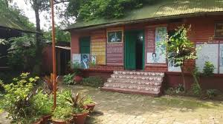
মৃত্যুবরনঃ তিনি ১৯৭৬ সালের ১৪ই মার্চ ঢাকায় মৃত্যুবরন করেন।
কবি পরিচিতি
জন্ম পরিচয়ঃ জসীম উদ্দীনের জন্ম ১৯০৩ খ্রিস্টাব্দের ৩০ শে অক্টোবর, ফরিদপুর জেলার তাম্বুলখানা গ্রামে, মাতুলালয়ে। তার পিতার নাম- আনসার উদ্দীন মোল্যা।
বিশেষ অবদানঃ পল্লির মানুষের আশা-স্বপ্ন-আনন্দ-বেদনার আবেগঘন চিত্র ফুটিয়ে তোলা। একারনে তাকে পল্লির কবি বলা হয়।
শিক্ষা জীবনঃ মাধ্যমিক- ফরিদপুর জেলা স্কুল, উচ্চ মাধ্যমিক- রাজেন্দ্র কলেজ, উচ্চ শিক্ষা-বি এ রাজেন্দ্র কলেজ এবং এম এ কলকাতা বিশ্ববিদ্যালয়।
জসীমউদদীন
কর্ম জীবনঃ কবি জসীমউদ্দীন শিক্ষকতা দিয়ে কর্মজীবন শুরু করেন। কলকাতা বিশ্ববিদ্যালয়ে, ঢাকা বিশ্ববিদ্যালয়ে, প্রাদেশিক সরকারের প্রচার বিভাগের পাবলিসিটি অফিসার । চাকরির পাশাপাশি তিনি সাহিত্য সাধনায় মগ্ন ছিলেন।
উল্লেখযোগ্য রচনাঃ নকশীর কাঁথার মাঠ, সোজন বাদিয়ার ঘাট, সখিনা, রাখালী, বালুচর, ধানক্ষেত, চলে মুসাফির, জীবন কথা, বোবাকাহিনী, হাসু, এক পয়সার বাঁশি, বাঙালির হাসির কাহিনী, কবর, বাঁশের বাঁশি প্রভৃতি।

Slide 6
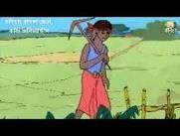
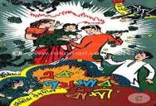
তার সকল কবিতা পল্লী প্রকৃতিকে নিয়ে
এই জন্য তাকে পল্লী কবি বলা হয়

Slide 7
“পল্লী জননী”কবিতাটি কবি জসীম উদদীনের ‘রাখালী’ কাব্যগ্রন্থ থেকে নেয়া হয়েছে।

Slide 8
শিখনফল
এই পাঠ শেষে শিক্ষার্থীরা-
১। কবি পরিচিতি বলতে পারবে ।
২। শব্দার্থ বলতে ও লিখতে পারবে ।
৩। সারাংশ ব্যাখ্যা করতে পারবে ।
৪। কবিতার অংশ বিশেষ শুদ্ধ উচ্চারণে পড়তে পারবে ।

Slide 9
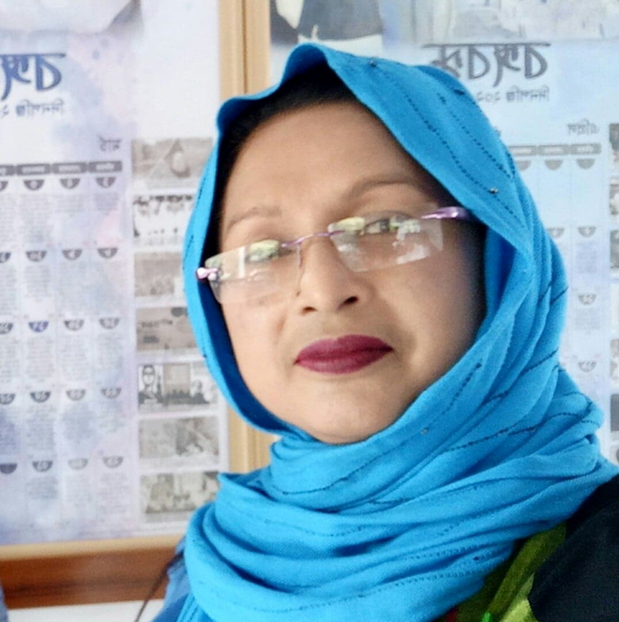
আদর্শ পাঠ
পল্লী জননী / জসীম উদ্‌দীন
রাত থম থম স্তব্ধ, ঘোর-ঘোর-আন্ধার,
নিশ্বাস ফেলি, তাও শোনা যায়, নাই কোথা সাড়া কার।
রুগ্ন ছেলের শিয়রে বিসয়া একেলা জাগিছে মাতা,
করুণ চাহনি ঘুম ঘুম যেন ঢুলিছে চোখের পাতা।
শিয়রের কাছে নিবু নিবু দীপ ঘুরিয়া ঘুরিয়া জ্বলে,
তারি সাথে সাথে বিরহী মায়ের একেলা পরাণ দোলে।
ভন্ ভন্ ভন্ জমাট বেঁধেছে বুনো মশকের গান,
এঁদো ডোবা হতে বহিছে কঠোর পচান পাতার ঘ্রাণ?
ছোট কুঁড়ে ঘর, বেড়ার ফাঁকেতে আসিছে শীতের বায়ু,
শিয়রে বসিয়া মনে মনে মাতা গণিছে ছেলের আয়ু।
ছেলে কয়, “মারে, কত রাত আছে? কখন সকাল হবে,
ছেলে কয়, “মারে, কত রাত আছে? কখন সকাল হবে,
ভাল যে লাগে না, এমনি করিয়া কেবা শুয়ে থাকে কবে?”
মা কয়“বাছারে ! চুপটি করিয়া ঘুমা ত একটি বার, ”
ছেলে রেগে কয় “ঘুম যে আসে না কি করিব আমি তার ?”
পান্ডুর গালে চুমো খায় মাতা, সারা গায়ে দেয় হাত,
পারে যদি বুকে যত স্নেহ আছে ঢেলে দেয় তারি সাথ।
নামাজের ঘরে মোমবাতি মানে, দরগায় মানে দান,
ছেলেরে তাহার ভাল কোরে দাও, কাঁদে জননীর প্রাণ।
ভাল করে দাও আল্লা রছুল। ভাল কোরে দাও পীর।
কহিতে কহিতে মুখখানি ভাসে বহিয়া নয়ন নীর।

Slide 10
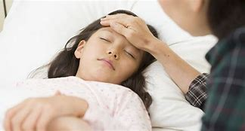
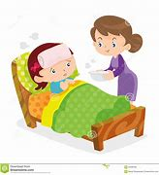
নতুন শব্দের অর্থ
শিয়র
মাথা
রুগ্ন
অসুস্থ
পচান
পচে গেছে এমন
চোখের পানি /জল
নয়ন নীর

Slide 11
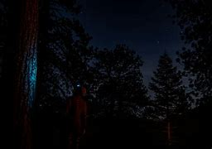
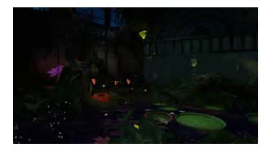
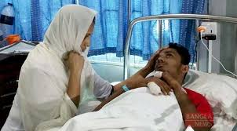
পাঠ বিশ্লেষণ
রাত থম থম স্তব্দ নিঝুম,ঘোর-ঘোর আন্ধার,
নিশ্বাস ফেলি তাও শোনা যায়, নাই কোথা সাড়া কার।
রুগ্ন ছেলের শিয়রে বসিয়া একেলা জাগিছে মাতা,

Slide 12
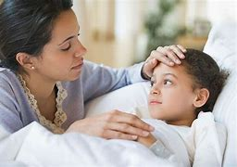
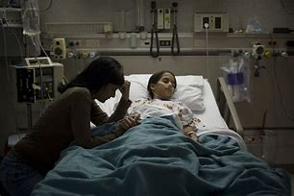
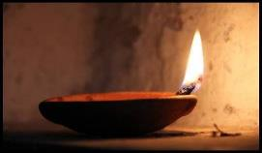
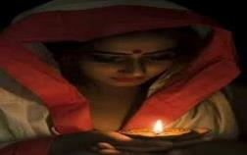
পাঠ বিশ্লেষণ
করুণ চাহনি ঘুম ঘুম যেন ঢুলিছে চোখের পাতা।
শিয়েরের কাছে নিবু নিবু দীপ ঘুরিয়া ঘুরিয়া জ্বলে,
তারি সাথে সাথে বিরহী মায়ের একেলা পরাণ
দোলে ।

Slide 13
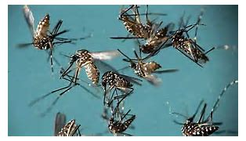
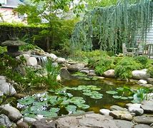
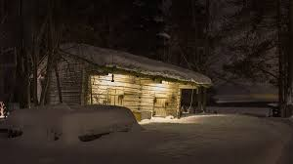
পাঠ বিশ্লেষণ
ভন ভন ভন জমাট বেঁধেছে বুনো মশোকের গান
এদো ডোবা হতে বহিছে কঠোর পচান পাতার ঘ্রাণ।
ছোট কুঁড়েঘর , বেড়ার ফাঁকেতে আসিছে শীতের বায়ু,
শিয়রে বসিয়া মনে মনে মাতা গণিছে ছেলের আয়ু ।

Slide 14
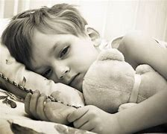
ছেলে কয়, “মারে, কত রাত আছে? কখন সকাল হবে,
ভাল যে লাগে না, এমনি করিয়া কেবা শুয়ে থাকে কবে?”
মা কয়“বাছারে ! চুপটি করিয়া ঘুমা ত একটি বার, ”
ছেলে রেগে কয় “ঘুম যে আসে না কি করিব আমি তার ?”

Slide 15
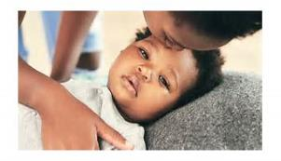
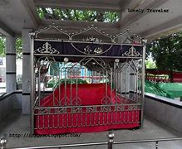
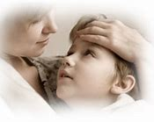
পান্ডুর গালে চুমো খায় মাতা, সারা গায়ে দেয় হাত,
পারে যদি বুকে যত স্নেহ আছে ঢেলে দেয় তারি সাথ।
নামাজের ঘরে মোমবাতি মানে, দরগায় মানে দান,
ছেলেরে তাহার ভাল কোরে দাও, কাঁদে জননীর প্রাণ।

Slide 16
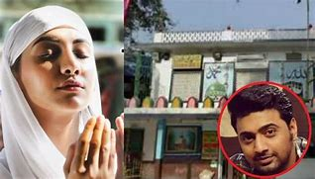
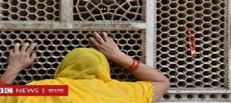
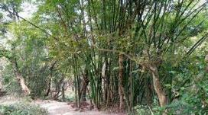
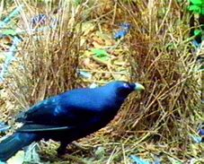
ভাল করে দাও আল্লা রছুল। ভাল কোরে দাও পীর।
কহিতে কহিতে মুখখানি ভাসে বহিয়া নয়ন নীর।
বাঁশবনে বসি ডাকে কানা কুয়ো, রাতের আঁধার ঠেলি,
বাদুড় পাখার বাতাসেতে পড়ে সুপারীর বন হেলি।

Slide 17
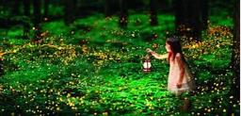
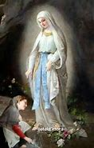
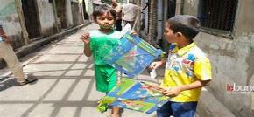
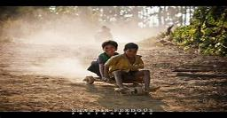
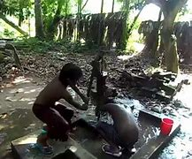
চলে বুনোপথে জোনাকী মেয়েরা কুয়াশা কাফন ধরি,
দুর ছাই। কিবা শঙ্কায় মার পরাণ উঠিছে ভরি।
যে কথা ভাবিতে পরাণ শিহরে তাই ভাসে হিয়া কোণে,
বালাই, বালাই, ভালো হবে যাদু মনে মনে জাল বোনে।
ছেলে কয়, “মাগো! পায়ে পড়ি বলো ভাল যদি হই কাল,
করিমের সাথে খেলিবারে গেলে দিবে না ত তুমি গাল।

Slide 18
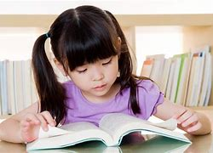
একক কাজ
১। কবি জসিম উদ্দিন কে পল্লী কবি বলা হয় কেন
২। জসিম উদ্দিনের উল্লেখিত দুটি কাব্যের নাম বল ।
4। কবর কবিতাটি কখন প্রকাশিত হয়েছিল ?
৫।জসীম উদ্দীনের ভ্রমনকাহিনী কোনটি

Slide 19
মূল্যায়ন
১।মা কেন ছেলের শিয়রে বসে আছেন ?
২। ‘বিরহী মায়ের একেলা পরাণ দোলে’- কথাটির দ্বারা কী বোঝানো হয়েছে ?
৩।ছোট কুড়েঘরের বেড়ার ফাকেতে কি আসত ?

Slide 20
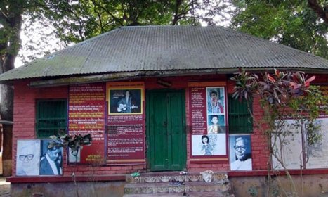
বাড়ির কাজ
কবির বাড়ী
‘পল্লিজননী’ কবিতায় ছেলের প্রতি মায়ের চিরন্তন যে ভালোবাসার দিকটি ফুটে উঠেছে তা বিশ্লেষণ করো।

Slide 21
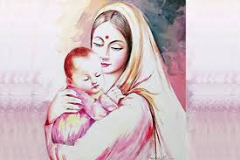
ধন্যবাদ

